Slide 1

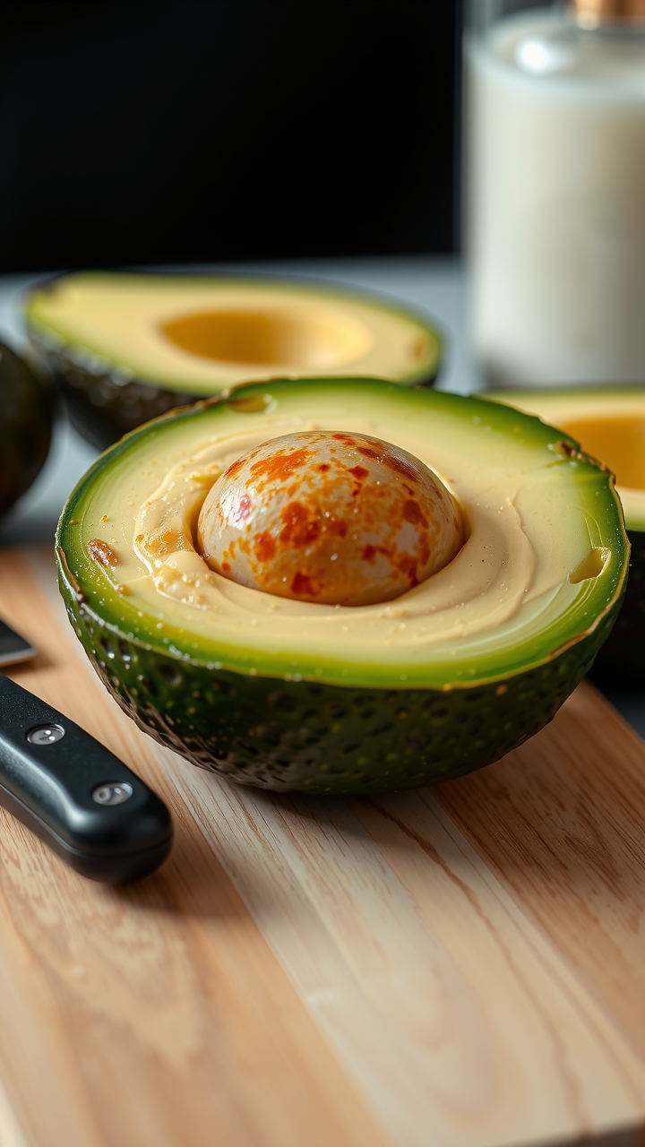
Чем полезен авокадо: польза и вред
Авокадо — ценный продукт, богатый мононенасыщенными жирами, витаминами и минералами. Он способствует снижению уровня холестерина, улучшает состояние кожи и волос. Однако стоит помнить о высокой калорийности и возможном риске аллергии.

Slide 2

Питательный состав авокадо
Авокадо богато мононенасыщенными жирами, витаминами (такими как Е, К, С и группы В) и минералами (калий, магний). Этот фрукт также содержит клетчатку и антиоксиданты, которые способствуют здоровью сердца и общему благополучию организма.

Slide 3
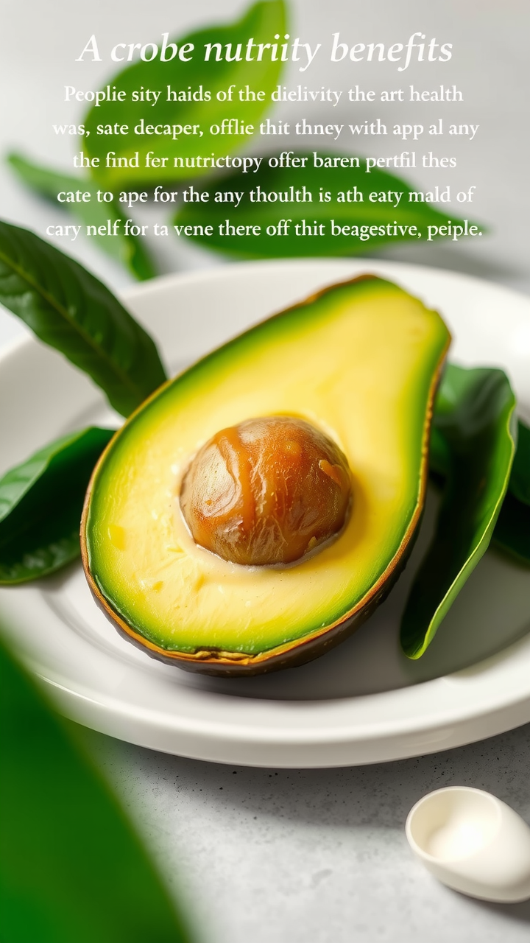

Польза авокадо для сердечно-сосудистой системы
Авокадо содержит мононенасыщенные жиры, которые помогают снизить уровень «плохого» холестерина и повысить уровень «хорошего». Регулярное употребление авокадо способствует укреплению здоровья сердца и снижению риска сердечно-сосудистых заболеваний. Благодаря высокому содержанию питательных веществ, авокадо поддерживает нормальное функционирование сердечно-сосудистой системы.

Slide 4

Влияние авокадо на уровень холестерина
Авокадо способствует снижению уровня «плохого» холестерина благодаря содержанию мононенасыщенных жиров. Регулярное употребление авокадо может помочь улучшить здоровье сердечно-сосудистой системы. Однако перед включением авокадо в рацион рекомендуется проконсультироваться с врачом.

Slide 5
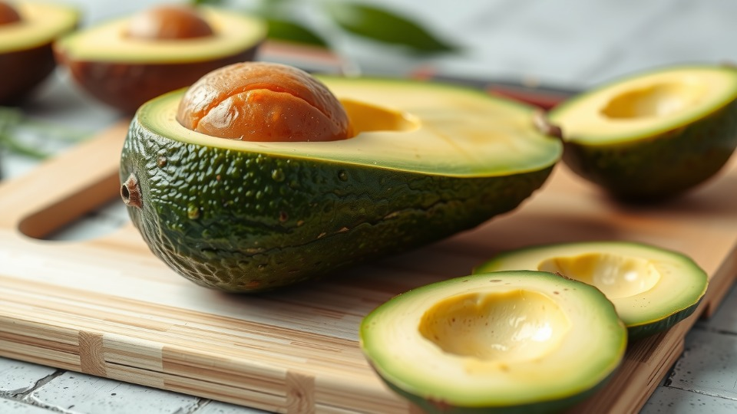

Авокадо для здоровья кожи и волос
Авокадо — ценный источник полезных жиров, витаминов и минералов, которые способствуют здоровью кожи и волос. Регулярное употребление авокадо улучшает состояние кожи, делая её более увлажнённой и эластичной. Витамины и антиоксиданты в составе авокадо укрепляют волосы, предотвращая их выпадение и сечение.

Slide 6
Вред авокадо при индивидуальной непереносимости
При индивидуальной непереносимости авокадо может вызвать аллергические реакции. Симптомы могут включать кожный зуд, сыпь, отёк и расстройство желудка. Перед употреблением авокадо рекомендуется проконсультироваться с врачом.

Slide 7
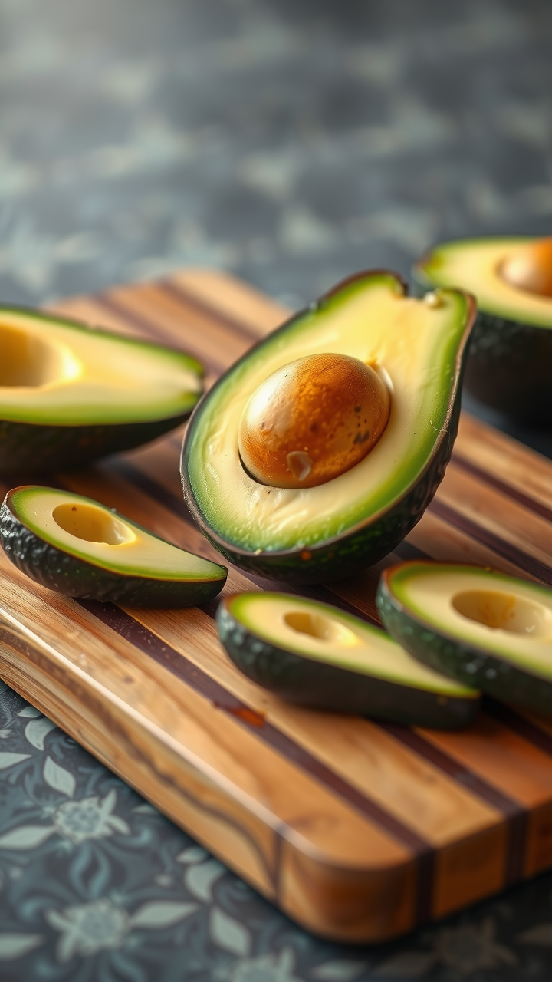
Умеренное потребление авокадо
Авокадо — источник полезных жиров, витаминов и минералов. Умеренное потребление авокадо способствует улучшению состояния кожи, волос и ногтей, а также положительно влияет на работу сердечно-сосудистой системы. Включайте авокадо в свой рацион для поддержания здоровья и хорошего самочувствия.

Slide 8

Авокадо в рационе для контроля веса
Авокадо — ценный продукт для контроля веса благодаря высокому содержанию полезных жиров, клетчатки и белка. Регулярное употребление авокадо способствует длительному чувству сытости и помогает поддерживать здоровый вес. Авокадо также содержит витамины и минералы, необходимые для общего благополучия организма.

Slide 9
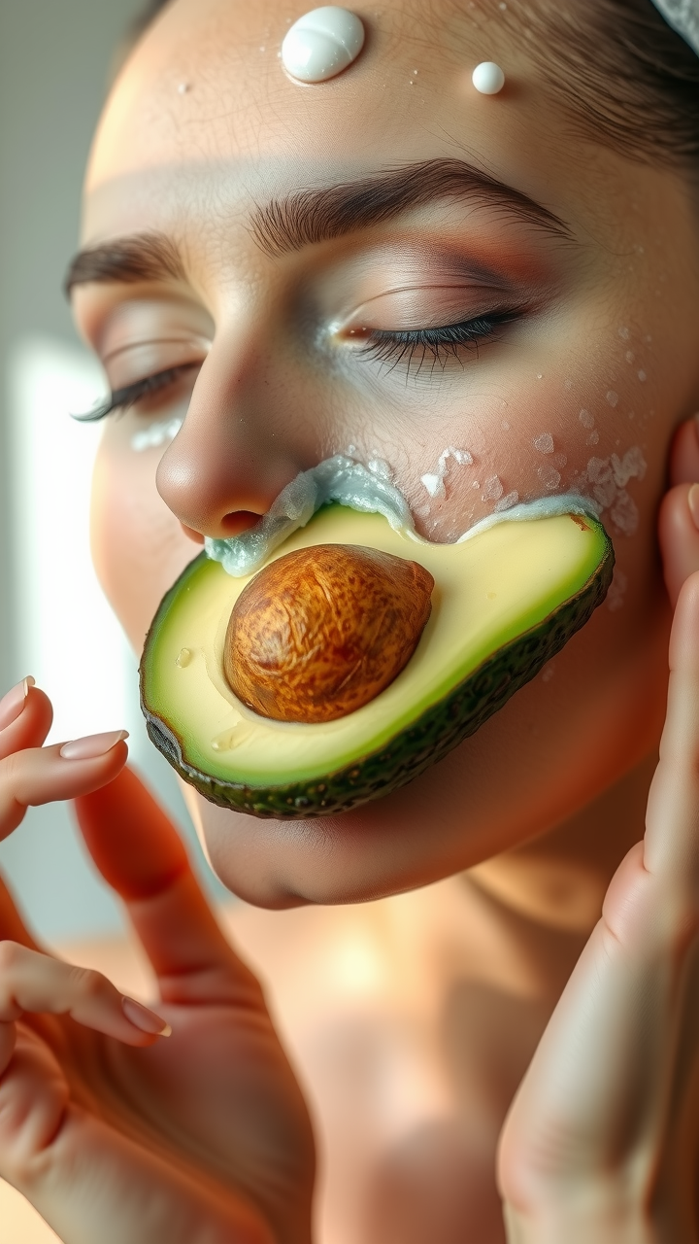
Авокадо в косметологии
Авокадо — ценный продукт в косметологии благодаря высокому содержанию витаминов и полезных жиров. Оно увлажняет и питает кожу, способствует её восстановлению и замедлению старения. Маски и кремы на основе авокадо улучшают текстуру кожи и придают ей здоровый вид.

Slide 10
Мифы и факты об авокадо
Авокадо — это плод, богатый полезными жирами, витаминами и минералами. Миф: авокадо повышает уровень холестерина. Факт: благодаря содержанию мононенасыщенных жиров авокадо помогает снизить уровень «плохого» холестерина. Миф: авокадо вызывает набор веса. Факт: умеренное потребление авокадо, наоборот, способствует ощущению сытости и может быть частью здорового рациона.

Slide 11
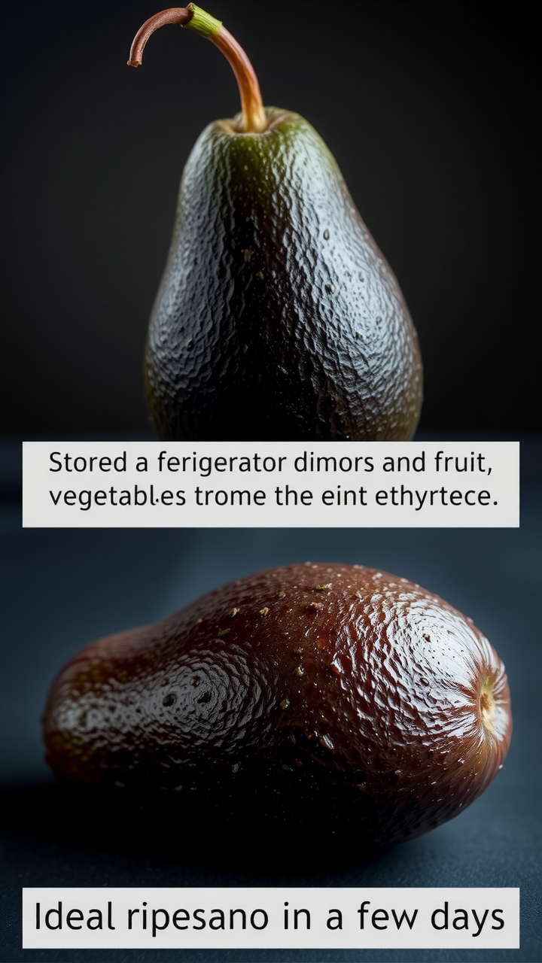
Рекомендации по выбору и хранению авокадо
При выборе авокадо обращайте внимание на кожуру — она должна быть без повреждений и тёмного цвета. Храните авокадо в холодильнике, но не рядом с овощами и фруктами, выделяющими этилен. Идеальная спелость достигается при комнатной температуре за несколько дней.

Slide 12
Заключение: авокадо в повседневном рационе
Авокадо — ценный продукт для повседневного рациона. Оно содержит полезные жиры, витамины и минералы, которые способствуют здоровью сердца, улучшают состояние кожи и волос. Регулярное употребление авокадо может положительно сказаться на общем самочувствии и качестве жизни.

